Slide 1

АЛГЕБРАИЧЕСКИЕ ДРОБИ
СВОЙСТВА СТЕПЕНИ С ЦЕЛЫМ ПОКАЗАТЕЛЕМ
Метапредмет – Знак

Slide 2

Цель нашего урока
Известные свойства степени с натуральным показателем распространяются и на степень с любым целым показателем.
Вспомнить свойства степени с целым показателем;
Узнать свойства степени с целым отрицательным показателем;
Научиться выполнять простейшие преобразования выражений, содержащих степени с целым показателем.
Так как свойства степени с целым показателем те же, что и свойства степени с натуральным показателем, то и действия над степенями с целыми показателями выполняются по таким же правилам.
целеполагание

Slide 3

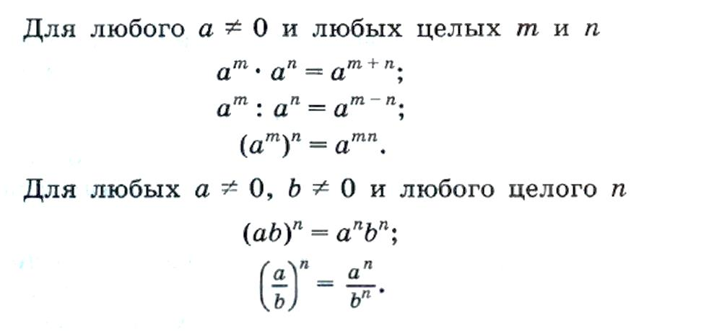
Свойства степени с целым показателем
Стр. 41
Работа с учебником
Организация и самоорганизация учащихся. Организация обратной связи

Slide 4
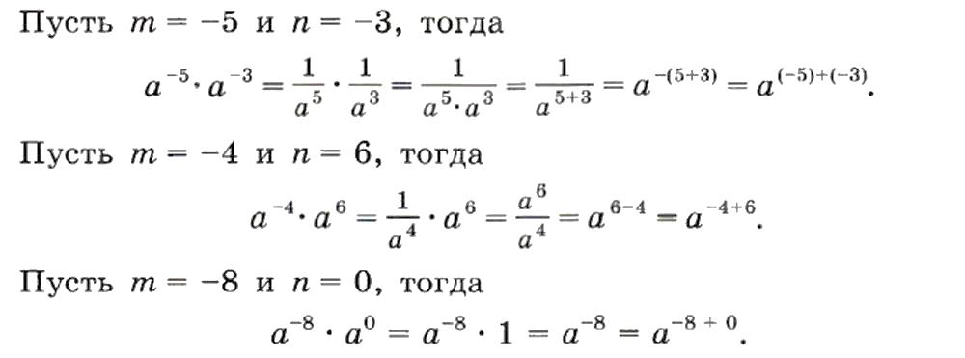
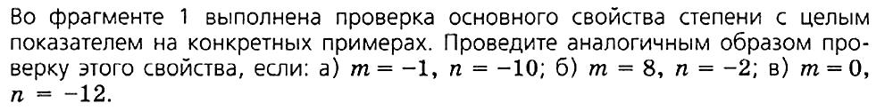
Свойства степени с целым показателем (устно)
Организация и самоорганизация учащихся. Организация обратной связи

Slide 5
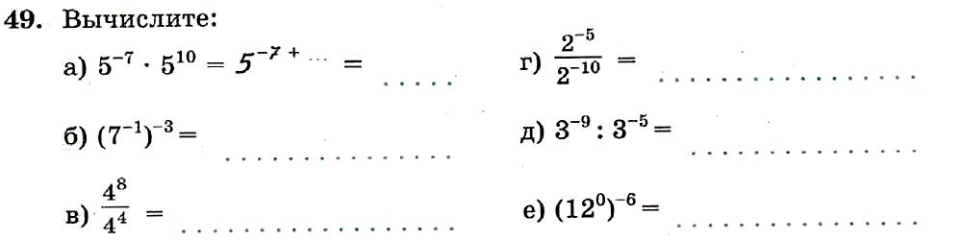
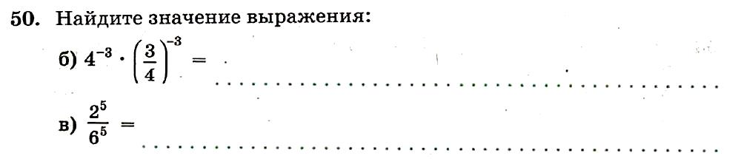
Свойства степени с целым показателем
РАБ. ТЕТРАДЬ
С. 17
Практикум

Slide 6
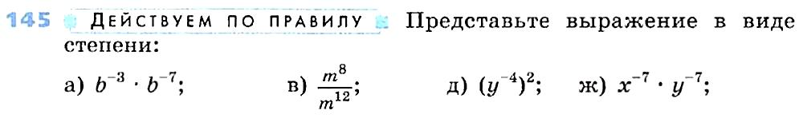
Свойства степени с целым показателем
УЧЕБНИК
№ 145, 146
b ⁻¹⁰
а
m ⁻⁴
в
y ⁻⁸
д
(xy) ⁻⁷
ж
10000
в
1
г
Практикум

Slide 7
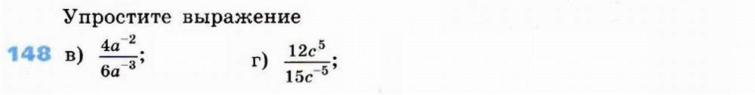


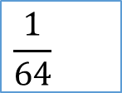
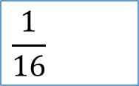
Свойства степени с целым показателем
УЧЕБНИК
№ 147, 148
$$\frac{1}{16}$$
в
$$\frac{1}{64}$$
г
$\frac{2}{3}$a
в
$\frac{4}{5}$c¹⁰
г
Практикум

Slide 8

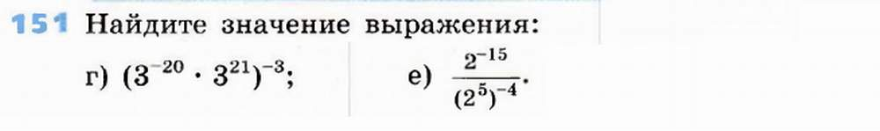

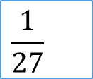
Свойства степени с целым показателем
УЧЕБНИК
№ 150, 151
$$y28$$
г
c ⁻⁷
д
$$\frac{1}{27}$$
г
32
е
Практикум

Slide 9

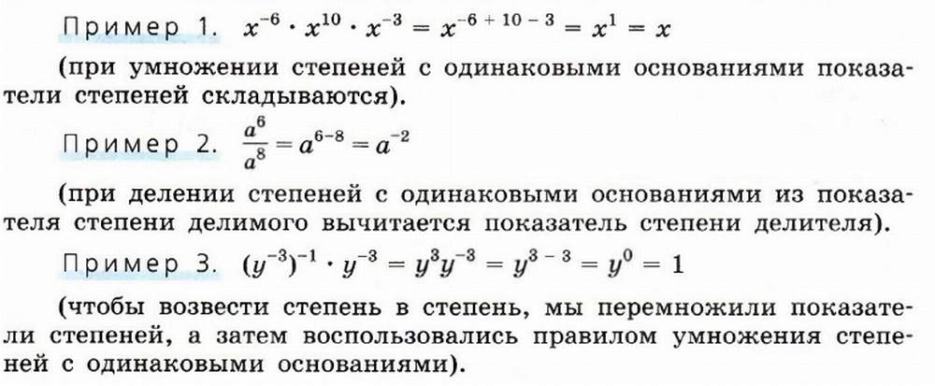
Свойства степени с целым показателем (устно)
Стр.42
Работа с учебником
Организация и самоорганизация учащихся. Организация обратной связи

Slide 10
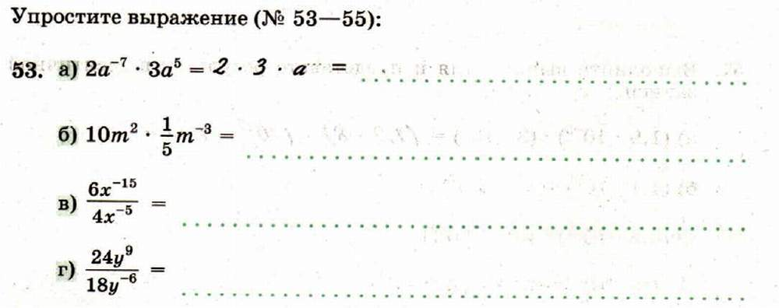
Отрабатываем алгоритм
РАБ. ТЕТРАДЬ
С. 18
Практикум

Slide 11
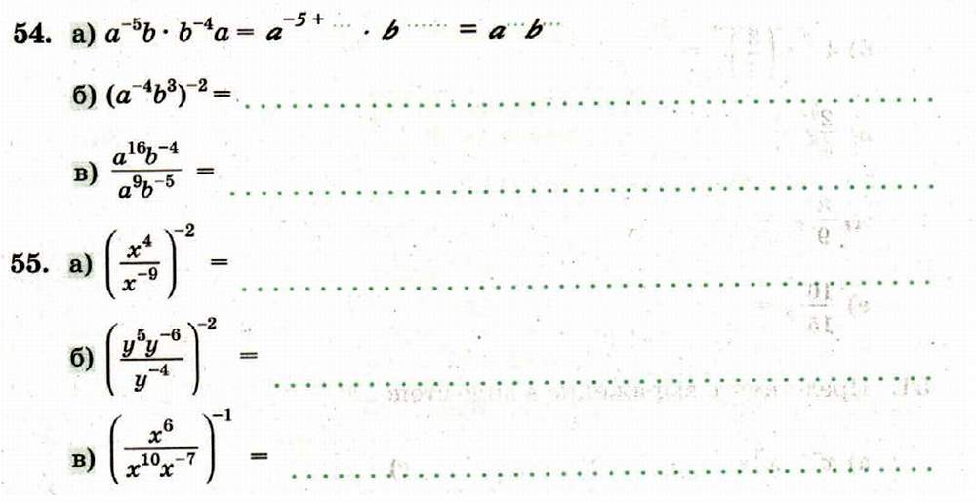
Отрабатываем алгоритм
РАБ. ТЕТРАДЬ
С. 18
Практикум

Slide 12
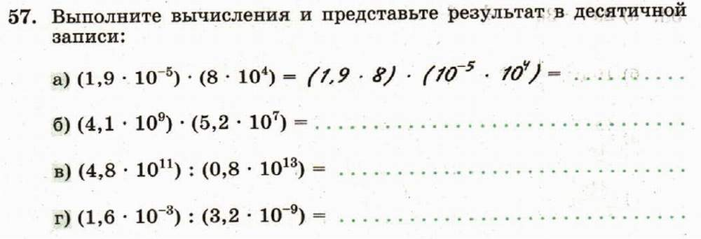
Отрабатываем алгоритм
РАБ. ТЕТРАДЬ
С. 19
Практикум

Slide 13
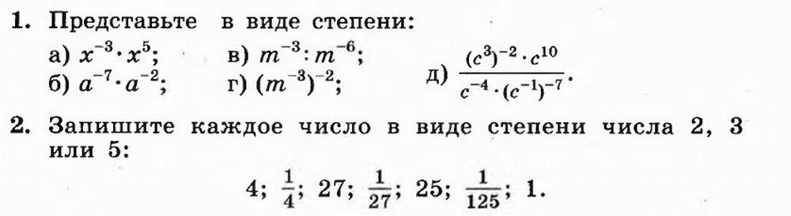
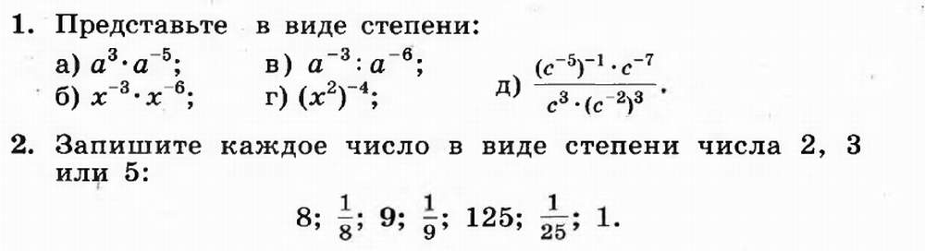
Самостоятельная работа
ДИДАКТ. М
С.25
Проверка полученных результатов. Коррекция

